Slide 1
Fourth 10 Hiragana
ま み む め も ら り る れ ろ

Slide 2
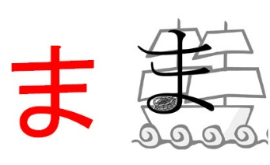
ま ma
ma for a mast

Slide 3
み mi
mi for I can’t wait for me to be 21

Slide 4
む mu
mu for moo cow

Slide 5
め me
me for a mess

Slide 6
も mo
mo for more bait on the hook

Slide 7
ら ra
ra for rabbit

Slide 8
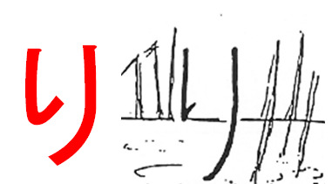
り ri
ri for reeds at the river

Slide 9
る ru
ru for ruby

Slide 10
れ re
re for rest

Slide 11
ろ ro
ro for the robber that stole the ruby

Slide 12
Let’s read these words

Slide 13
はる
Spring

Slide 14
かみさま
God

Slide 15
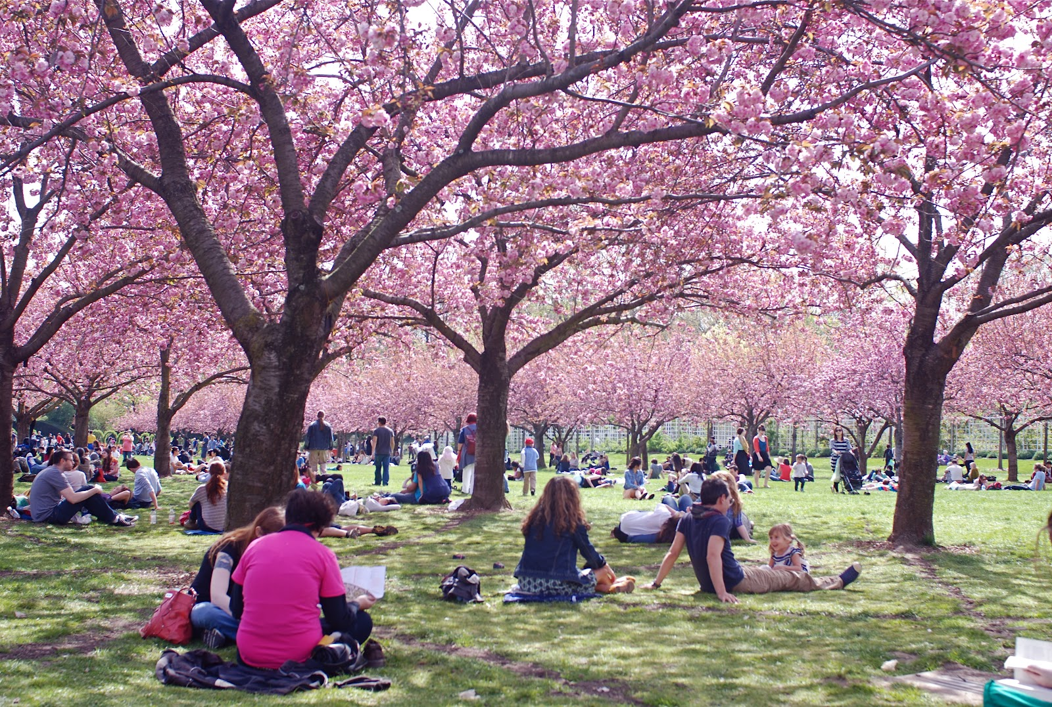
さくら
cherry blossoms

Slide 16
おもしろい
interesting

Slide 17
あめ
rain

Slide 18
はさみ
scissors

Slide 19
のり
glue

Slide 20
からて
karate

Slide 21
くるま
car

Slide 22
さむい
cold

